Slide 1
Rendszám memóriajáték
Grafikus játék C# nyelven.
Készítette: Márta Krisztián (FSB5V7)

Slide 2
01
Játékleírás

Slide 3
A játékban magyar autórendszámokat kell megjegyezni, minél kevesebb idő alatt, és azokat emlékezetből begépelni.

Slide 4
02
Hogyan játssz?

Slide 5
A játékos megadja, hogy hány rendszámot szeretne megjegyezni.
Begépeli a megjegyzett rendszámokat.
1
2
3
4
Megjegyzi a random rendszámokat.
A gép értékelése után a játékos dönt, hogy kilép vagy újra játszik.

Slide 6
03
Elvárások

Slide 7
Csak magyar rendszámokkal játszhatunk a játékban.
Beviteli mező(k) hibakezelése.
Stopperóra a játékos tájékoztatására.
Az alkalmazásunk méretét ne lehessen változtatni.
Rendszámok random generálása.

Slide 8
04
Grafikus felület

Slide 9
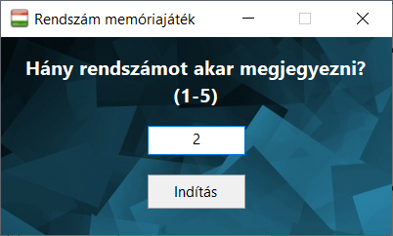
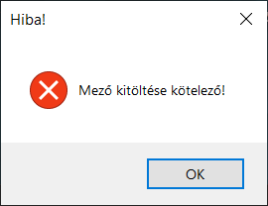
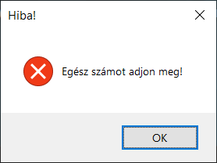
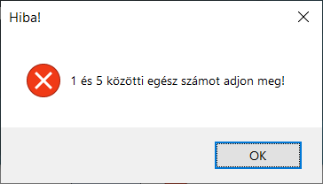
Notes:
A program indulásakor az alábbi ablak jelenik meg.
A beviteli mező hibakezelése meglett valósítva:
Üres beviteli mező. (Click)
Nem szám karakter. (TextChanged)
Nem a megadott intervallumba tartozó szám. (TextChanged)
Az indítás gomb lenyomása:
Ez az ablak bezárul.
A következő ablak jelenik meg.

Slide 10
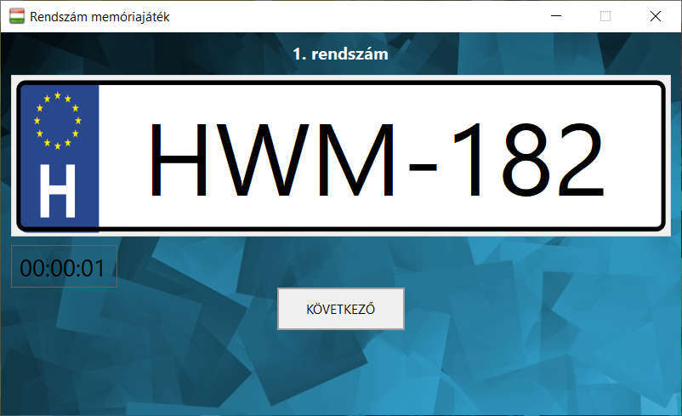
Notes:
Az ablak elindulásakor a következők történnek:
Elindul a stopper.
Megjelenik az első rendszám.
Ha megjegyeztük a rendszámot, a következő gomra kattintva, egy új rendszámot kapunk, mindaddig amíg, meg nem kapjunk az utolsót.
TOVÁBB!!!
TOVÁBB!!!

Slide 11
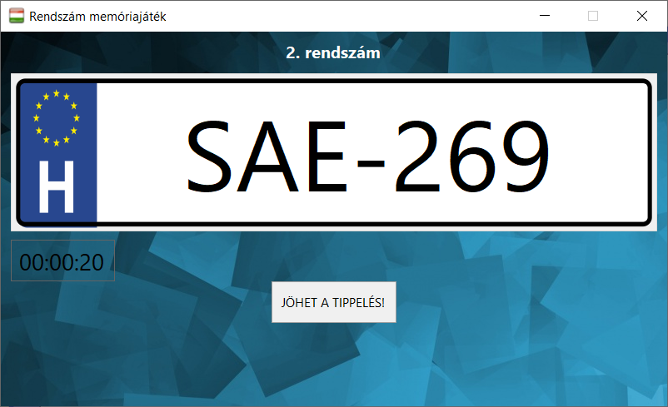
Notes:
Ha megkaptuk az utolsó rendszámot, akkor eltűnik a „KÖVETKEZŐ” gomb és megjelenik a „JÖHET A TIPPELÉS” gomb.
Ha rákattintunk, elkezdődhet a tippelés.
TOVÁBB!!!
TOVÁBB!!!

Slide 12
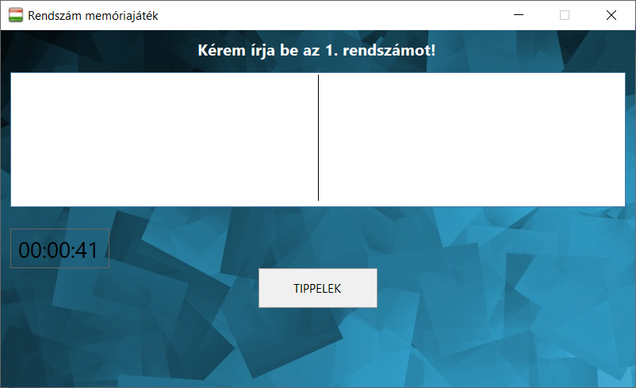
Notes:
Eltűnik:
RENDSZÁM felirat
„JÖHET A TIPPELÉS” gomb
Be kell írnunk a beviteli mezőbe, az adott rendszámot, majd a „TIPPELEK” gombbal menthetjük a tippünket.
Ha az utolsó rendszámra is mentettük a tippünket, akkor eltűnik minden elem, amely ebben az ablakban látható, leáll a stopper és a gép kiértékeli a játékos teljesítményét.
TOVÁBB!!!
TOVÁBB!!!

Slide 13
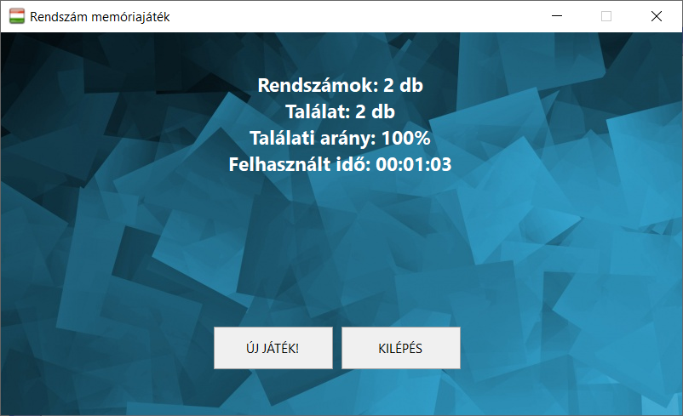
Notes:
3 új elem jelenik meg:
Az értékelést megjelenítő felirat.
„ÚJ JÁTÉK” gomb.
„KILÉPÉS” gomb.
„KILÉPÉS” GOMB -> Bezárja az alkalmazást.
„ÚJ JÁTÉK” GOMB -> Ez az ablak bezárul és a következő ablak jelenik meg ismét.

Slide 14
Notes:
Innen minden kezdődik elölről.

Slide 15
05
Fejlesztési terv

Slide 16
FEJLESZTÉSI TERV
01
02
03
04
A két ablak (Form) létrehozása. (kerdesForm és jatekForm)
A grafikus elemek elhelyezése mindkét ablakban és tulajdonságaik beállítása.
A kezdetben elrejteni kívánt grafikus elemek elrejtése.
A kezdő ablakban a Click esemény és a hibakezelés megvalósítása.

Slide 17
FEJLESZTÉSI TERV
05
06
07
08
Stopperóra megvalósítása.
Rendszámok sorsolásának, megjelenítésének, tárolásának megvalósítása.
Tippelés és a tippek feldolgozásának megvalósítása.
Kiértékelés megvalósítása.

Slide 18
FEJLESZTÉSI TERV
09
10
11
12
Tesztelés, hibakeresés.
Apróbb javítások.
Tesztelés, hibakeresés.
Dizájn elemek hozzáadása.

Slide 19
06
Fejlesztés

Slide 20
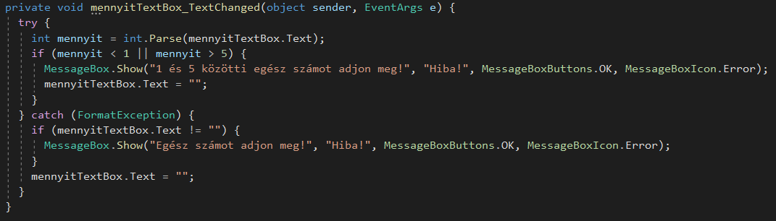
A KEZDŐ ABLAKBAN A CLICK ESEMÉNY ÉS A HIBAKEZELÉS MEGVALÓSÍTÁSA

Slide 21
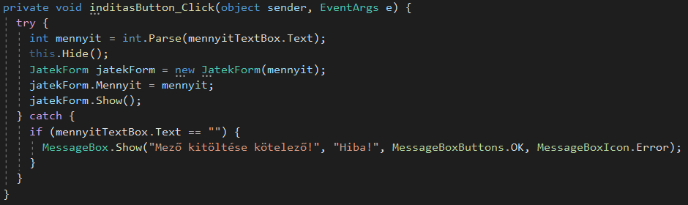
A KEZDŐ ABLAKBAN A CLICK ESEMÉNY ÉS A HIBAKEZELÉS MEGVALÓSÍTÁSA
Notes:
Hide() -> Elrejt
JatekForm példány létrehozása.

Slide 22
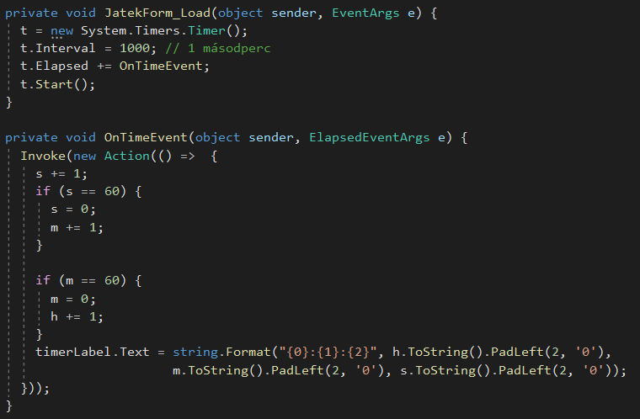
STOPPER ÓRA MEGVALÓSÍTÁSA
Notes:
Timer példány létrehozása.
Intervallum beállítása 1000-re, ami 1 másodperc.
Elapsed eseményre feliratkozunk egy saját eseménnyel.
Timer indítása.
Saját esemény részletezése: létrehozott saját változók, másodperc, perc, óra, felirat.

Slide 23
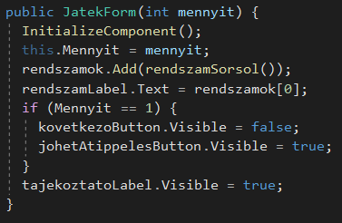
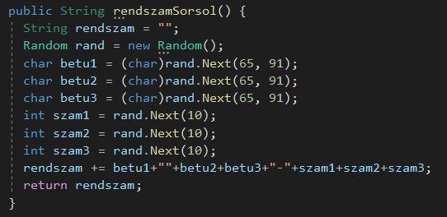
RENDSZÁMOK SORSOLÁSÁNAK, MEGJELENÍTÉSÉNEK, TÁROLÁSÁNAK MEGVALÓSÍTÁSA
Notes:
Új konstruktor
Mennyit adattag
rendszámok lista
Saját metódus

Slide 24
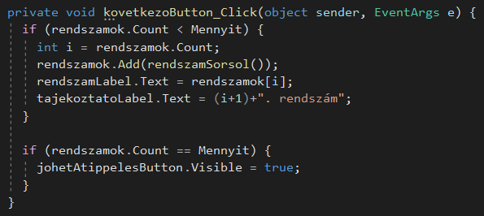
RENDSZÁMOK SORSOLÁSÁNAK, MEGJELENÍTÉSÉNEK, TÁROLÁSÁNAK MEGVALÓSÍTÁSA
Notes:
„KÖVETKEZŐ” gombbal kérjük a következő rendszámot, amíg meg nem kapjuk az utolsót.

Slide 25
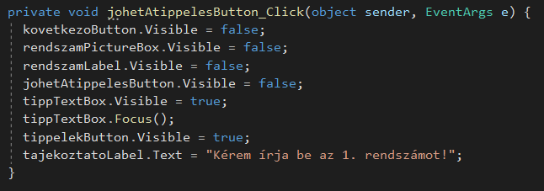
TIPPELÉS ÉS A TIPPEK FELDOLGOZÁSÁNAK MEGVALÓSÍTÁSA

Slide 26
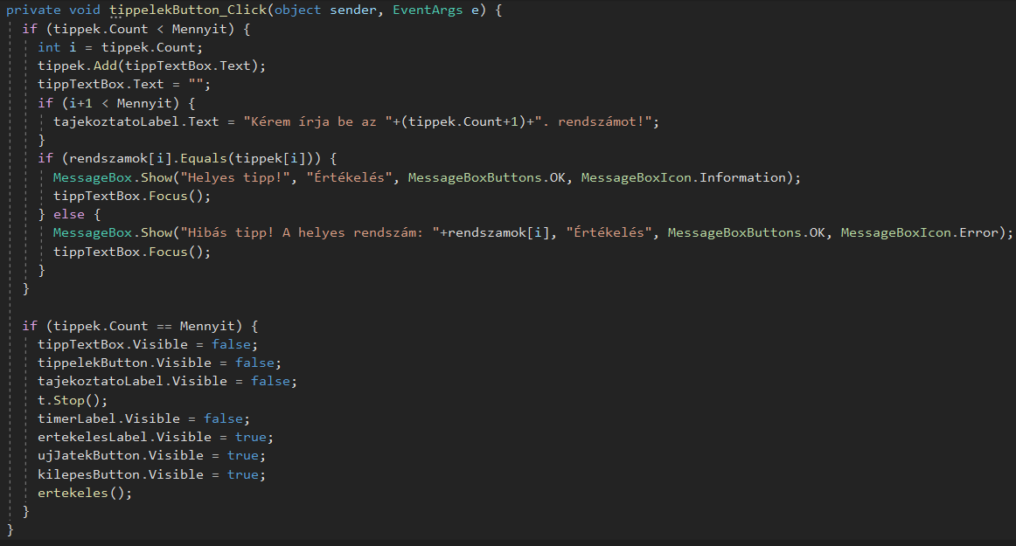
TIPPELÉS ÉS A TIPPEK FELDOLGOZÁSÁNAK MEGVALÓSÍTÁSA
Notes:
tippek lista

Slide 27
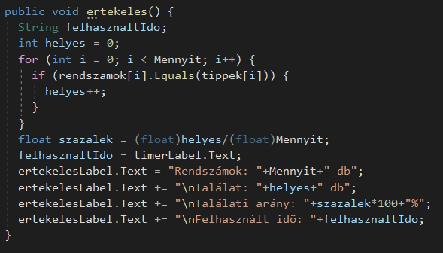
KIÉRTÉKELÉS MEGVALÓSÍTÁSA

Slide 28
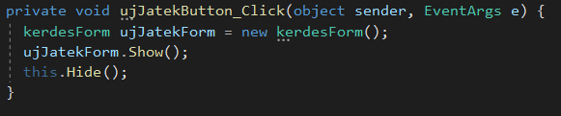
ÚJ JÁTÉK KEZDÉSE
Notes:
kerdesForm példány létrehozása

Slide 29



DIZÁJN ELEMEK
Alkalmazás ikon hozzáadása
Háttérkép alkalmazása
Rendszámok megjelenítése egy üres rendszámtáblán

Slide 30

Köszönöm a figyelmet!

